Slide 1
액션 태그
4

Slide 2
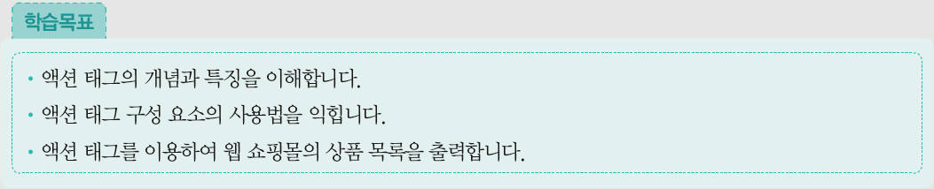
1
액션 태그의 개요
2
forward 액션 태그의 기능과 사용법
3
include 액션 태그의 기능과 사용법
4
Param 액션 태그의 기능과 사용법
Notes:
태그임 스크립트 아님 그냥 태그임.
스크립트 밖에서 사용한다.

Slide 3
1. 액션 태그의 개요
액션 태그
  서버나 클라이언트에게 어떤 행동을 하도록 명령하는 태그
  JSP 페이지에서 페이지와 페이지 사이를 제어하거나,
  다른 페이지의 실행 결과 내용을 현재 페이지에 포함하거나,
  자바 빈즈(JavaBeans) 등의 다양한 기능을 제공
  XML 형식 <jsp: … />를 사용
Notes:
Jsp사이의 이동 제어 forward
다른 페이지 결과를 현재 페이지로 포함 include
Param은 forward나 include를 사용해 넘어갈때 인수를 같이 넘길때 사용

Slide 4
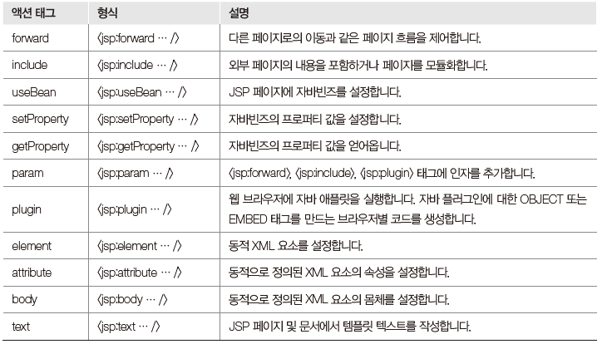
액션 태그의 개요
액션 태그의 종류
Notes:
Forware include 정도만 한다.

Slide 5
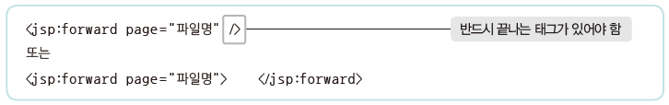
forward 액션 태그의 기능과 사용법
forward 액션 태그
  현재 JSP 페이지에서 다른 페이지로 이동하는 태그
  JSP 컨테이너는 현재 JSP 페이지에서 forward 액션 태그를 만나면
    그 전까지 출력 버퍼에 저장되어 있던 내용을 모두 삭제하고
    forward 액션 태그에 설정된 페이지로 프로그램의 제어가 이동
  page 속성 값
    현재 JSP 페이지에서 이동할 페이지의 외부 파일명
    외부 파일은 현재 JSP 페이지와 같은 디렉터리에 있으면 파일명만 설정하고,\
    (밖에 있을떄)
    그렇지 않으면 전체 URL(또는 상대 경로)을 설정해야 함.

Slide 6
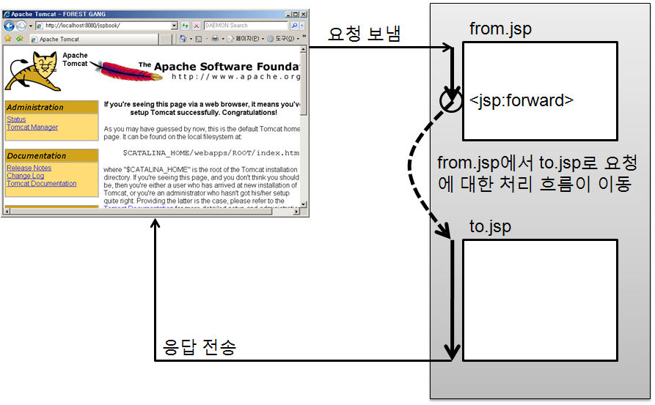
<jsp:forward> 액션 태그를 이용한 흐름 제어
<jsp:forward> 액션 태그
  하나의 JSP 페이지에서 다른 JSP 페이지로 요청 처리를 전달할 때 사용
  중요사항
    from.jsp가 아닌 to.jsp가 생성한 응답 결과가 웹 브라우저에 전달된다.
    from.jsp에서 사용한 request, response 기본 객체가 to.jsp에 그대로 전달된다.
  <jsp:forward> 액션 태그 사용 이유 ➔ 모듈화 (Modulization)
Notes:
Foeward를 만나면 바로 점프를 한다. 대신 원래 들어왔던 request response 객체를 다음으로 그대로 넘겨준다.send redirect

Slide 7
<jsp:forward> 액션 태그를 이용한 흐름 제어
<jsp:forward> 액션 태그 사용법
  기본 용법
  사용 예
<jsp:forward page=“이동할 페이지” />
<jsp:forward page="forward/to.jsp"/> <% String url="forward/to.jsp"; %> <jsp:forward page="<%= url %>"/>

Slide 8
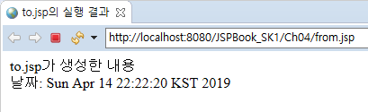
<jsp:forward> 액션 태그를 이용한 흐름 제어
<jsp:forward> 액션 태그 사용법 예
[예제 9.1-1] jspbook\ch09\from.jsp
01 02 03 04 05 06 07 08 09 10 | <%@ page contentType="text/html;charset=utf-8" %> <html> <head><title>from.jsp의 제목</title></head> <body> 이 페이지는 from.jsp가 생성한 것입니다. <jsp:forward page="forward/to.jsp" /> // to.jsp로 요청 흐름 포워딩 </body> </html>
[예제 9.1-2] to.jsp
01 02 03 04 05 06 07 08 09 10 | <%@ page contentType="text/html;charset=utf-8" %> <html> <head><title>to.jsp의 실행 결과</title></head> <body> to.jsp가 생성한 내용<br/> 날짜: <%= new java.util.Date() %> </body> </html>

Slide 9
<jsp:forward> 액션 태그를 이용한 흐름 제어
<jsp:forward> 액션 태그 사용법 예 실행 결과
위 결과에서 주목할만한 점
  웹 브라우저의 주소는 from.jsp로서 최초로 요청을 받은 JSP의 주소이다.
  from.jsp에서 출력할 내용은 브라우저에 보이지 않고 <jsp:forward>를 사용해서 이동한 to.jsp의 출력 결과만 웹 브라우저에 출력되었다.
  웹 브라우저는 요청의 흐름이 이동되는 사실을 전혀 알지 못한다.

Slide 10
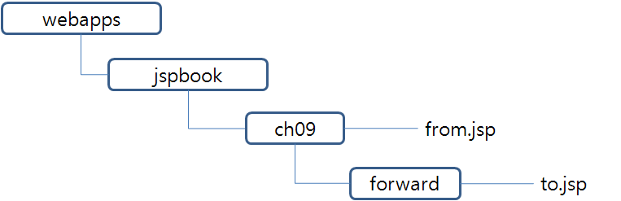
<jsp:forward> 액션 태그를 이용한 흐름 제어
<jsp:forward> 액션 태그 사용법
  page 속성에 경로명 입력하는 2 가지 방법
    웹 어플리케이션 폴더를 기준으로 한 절대 경로
    현재 JSP 페이지 (즉, from.jsp) 를 기준으로 한 상대 경로
  경로 입력 예 1
    절대 경로
    상대 경로
ROOT
<jsp:forward page="/ch09/forward/to.jsp" />
<jsp:forward page="forward/to.jsp" />

Slide 11
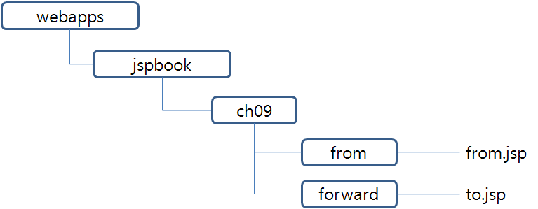
<jsp:forward> 액션 태그를 이용한 흐름 제어
ROOT
<jsp:forward> 액션 태그 사용법
  경로 입력 예 2
    절대 경로
    상대 경로
<jsp:forward page=“/ch09/forward/to.jsp" />
<jsp:forward page="../forward/to.jsp" />

Slide 12
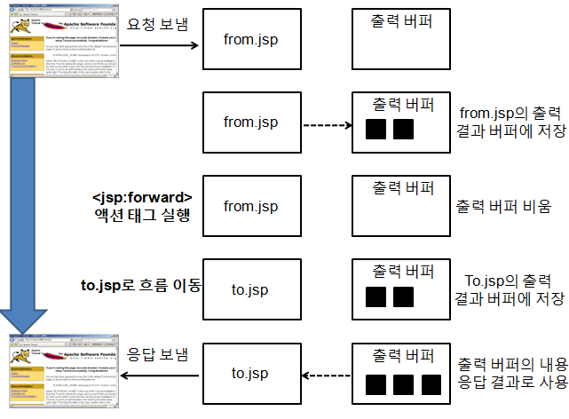
<jsp:forward> 액션 태그를 이용한 흐름 제어
<jsp:forward> 액션 태그와 출력 버퍼와의 관계
  <jsp:forward>가 현재까지 출력 버퍼에 저장되던 내용이 모두 버려지고 이동한 페이지의 출력 결과가 새롭게 버퍼에 삽입
  즉, 출력 버퍼가 존재하기 때문에 <jsp:forward> 액션 태그를 사용할 수 있다.
Notes:
Forward하는 순간 출력버퍼 다 지움

Slide 13
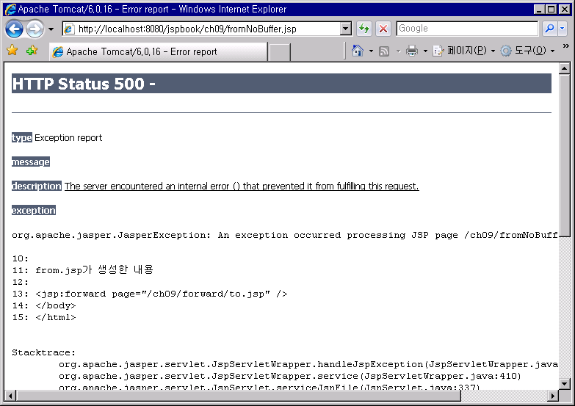
<jsp:forward> 액션 태그를 이용한 흐름 제어
<jsp:forward> 액션 태그와 출력 버퍼와의 관계
[예제 9.2] jspbook\ch09\fromNoBuffer.jsp
01 02 03 04 05 06 07 08 09 10 11 | <%@ page buffer="none“ %> // buffer 속성을 none으로 설정 <%@ page contentType = "text/html; charset=utf-8" %> <html> <head><title>fromNoBuffer.jsp</title></head> <body> from.jsp가 생성한 내용 <jsp:forward page="to.jsp" /> // buffer 속성이 none인 경우 포워딩 불가 </body> </html>
이미 웹 브라우저에 데이터가 전송된 경우 <jsp:forward> 액션 태그를 사용해서 흐름을 이동할 수 없다!
Notes:
실상황에서는 굳이 이렇게 할 필요가 없다.

Slide 14
<jsp:forward> 액션 태그를 이용한 흐름 제어
<jsp:forward> 액션 태그의 활용법
  일반적인 <jsp:forward> 액션 태그 활용법
    이용자가 서버로 보내는 정보의 조건에 따라서 서로 다른 결과 화면을 보여줌
<%@ page contentType="text/html;charset=utf-8" %> <% String forwardPage = null; // 조건에 따라 이동할 페이지를 지정 if (조건 판단1) { forwardPage = "페이지URL1"; } else if (조건 판단2) { forwardPage = "페이지URL2"; } else if (조건 판단3) { forwardPage = "페이지URL3"; } %> <jsp:forward page="<%= forwardPage %>"/>
Notes:
Forward같은 경우 조건을 보고 페이지를 이동하는 분기를 사용할때 많이 쓴다.

Slide 15
<jsp:forward> 액션 태그를 이용한 흐름 제어
<jsp:forward> 액션 태그의 활용법
  입력받은 파라미터에 따라서 서로 다른 결과를 보여줘야 하는 JSP 코드 1
<%@ page contentType="text/html;charset=utf-8" %> <% String option = request.getParameter("option"); // 조건에 따라 이동할 페이지를 지정 if (option.equals("1")) { %> ... 내용 <% else if (option.equals("2")) { %> ... 내용 <% else if (option.equals("3")) { %> ... 내용 <% } %>

Slide 16
<jsp:forward> 액션 태그를 이용한 흐름 제어
<jsp:forward> 액션 태그의 활용법
  입력받은 파라미터에 따라서 서로 다른 결과를 보여줘야 하는 JSP 코드 2
    별도의 페이지를 마련하고 <jsp:forward> 액션 태그 사용 ➔ 좀 더 깔끔
      Modulization
<%@ page contentType="text/html;charset=utf-8" %> <% String code = request.getParameter("code"); String viewPageURI = null; if (code.equals("1")) { viewPageURI = "/ch09/forward/1.jsp"; } else if (code.equals("2")) { viewPageURI = "/ch09/forward/2.jsp"; } else if (code.equals("3")) { viewPageURI = "/ch09/forward/3.jsp"; } %> <jsp:forward page="<%= viewPageURI %>" />

Slide 17
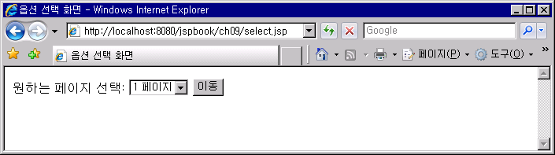
<jsp:forward> 액션 태그를 이용한 흐름 제어
<jsp:forward> 액션 태그의 올바른 활용 예
[예제 9.3-1] jspbook\ch09\select.jsp
01 02 03 04 05 06 07 08 09 10 11 12 13 14 15 16 17 18 19 20 | <%@ page contentType="text/html;charset=utf-8" %> <html> <head><title>옵션 선택 화면</title></head> <body> <form action="view.jsp"> 원하는 페이지 선택: <select name="code"> <option value="1">1 페이지</option> <option value="2">2 페이지</option> <option value="3">3 페이지</option> </select> <input type="submit" value="이동"> </form> </body> </html>

Slide 18
<jsp:forward> 액션 태그를 이용한 흐름 제어
<jsp:forward> 액션 태그의 활용법 예 (계속)
[예제 9.3-2] jspbook\ch09\view.jsp
01 02 03 04 05 06 07 08 09 10 11 12 13 14 | <%@ page contentType="text/html;charset=utf-8" %> <% String code = request.getParameter("code"); // 요청 파라미터 code에 대한 값 설정 String viewPageURI = null; if (code.equals("1")) { viewPageURI = "1.jsp"; } else if (code.equals("2")) { viewPageURI = "2.jsp"; } else if (code.equals("3")) { viewPageURI = "3.jsp"; } %> <jsp:forward page="<%= viewPageURI %>" /> // viewPageURI에 저장된 페이지로 포워딩

Slide 19
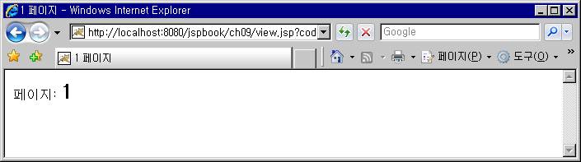
<jsp:forward> 액션 태그를 이용한 흐름 제어
<jsp:forward> 액션 태그의 활용법 예 (계속)
[예제 9.3-2] jspbook\ch09\forward\1.jsp
01 02 03 04 05 06 07 08 09 | <%@ page contentType="text/html;charset=utf-8" %> <html> <head><title>1 페이지</title></head> <body> 이 페이지는 <b><font size="5">1</font></b> 입니다. </body> </html>

Slide 20
이동할 페이지로의 정보 전달
<jsp:forward> 액션 태그를 활용한 request 파라미터 전달
  <jsp:param> 액션 태그
    <jsp:forward> 액션 태그를 사용해서 요청 정보를 전달할 페이지에 추가로 정보를 전달하고 싶은 경우에 사용
    사용 용법
    <jsp:forward> 액션 태그의 속성
      name - 이동할 페이지에 전달될 파라미터의 이름 (표현식 사용 불가)
      value - 이동할 페이지에 전달될 파라미터의 값 (표현식 사용 가능)
      (value안에 <% %> 사용가능)
<jsp:forward page="move.jsp"> <jsp:param name="title" value="JSP"/> <jsp:param name="subject" value="forward"/> </jsp:forward>
Notes:
Param을 사용해서 정보를 전달
리퀘스트에 붙어서 같이 전달

Slide 21
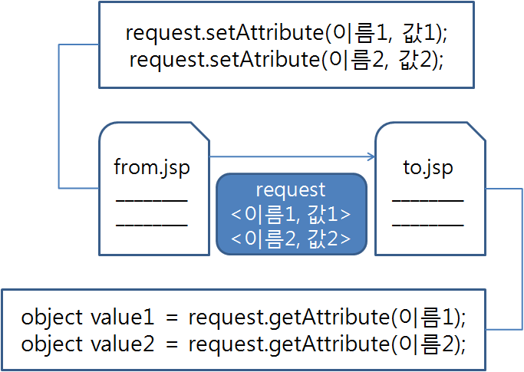
이동할 페이지로의 정보 전달
request 기본 객체가 지닌 속성을 활용한 정보 전달
  속성 (Attribute)를 활용한 정보 전달
Notes:
리퀘스트에 붙여 같이 전달할수 있는 2번째 방법
Forward태그와 관련 없음.
!!!!!!!!!!!!!!!!!!Forward전에 써야됨!!!!!!!!!!!!!!!

Slide 22
이동할 페이지로의 정보 전달
request 기본 객체가 지닌 속성을 활용한 정보 전달
[예제 9.5-1] jspbook\ch09\forward\timeFrom.jsp
01 02 03 04 05 06 07 08 | <%@ page contentType="text/html;charset=utf-8" %> <%@ page import = "java.util.Calendar" %> <% Calendar cal = Calendar.getInstance(); request.setAttribute("cal", cal); request.setAttribute("name", "홍길동"); %>// name안에 홍길동을 // “cal”안에 calendar cal을 넣는다. <jsp:forward page="forward/timeTo.jsp"/> // timeTo.jsp로 포워딩
// Calendar 객체와 String 객체를 request 기본
객체에 속성으로 저장
Notes:
먼저 선언 해주고 forward를 사용해 줘야 같이 쓸수 있다.

Slide 23
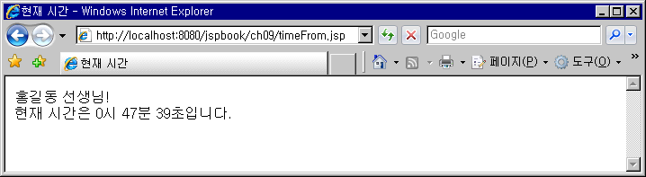
이동할 페이지로의 정보 전달
request 기본 객체가 지닌 속성을 활용한 정보 전달
[예제 9.5-2] jspbook\ch09\forward\timeTo.jsp
01 02 03 04 05 06 07 08 09 10 11 12 13 14 15 | <%@ page contentType="text/html;charset=utf-8" %> <%@ page import="java.util.Calendar" %> <html> <head><title>현재 시간</title></head> <body> <% Calendar cal = (Calendar)request.getAttribute("cal"); String name = (String)request.getAttribute("name"); %> <%= name %> 선생님! <br/> 현재 시간은 <%= cal.get(Calendar.HOUR) %>시 <%= cal.get(Calendar.MINUTE) %>분 <%= cal.get(Calendar.SECOND) %>초입니다. </body> </html>
// request 기본 객체에서 속성 정보
읽어 옴
Notes:
!!!!이번 예제들 다 시험에 나옴!!!!!
Set.attribute. Param 두개 방법!!!

Slide 24
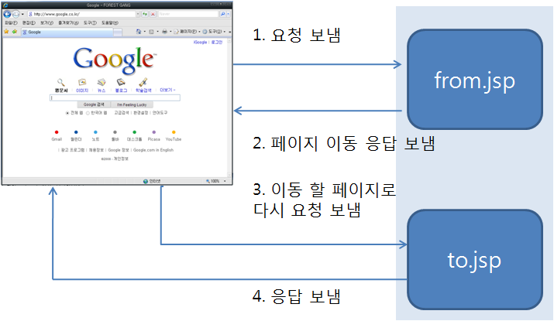
response 기본 객체를 이용한 흐름 제어
웹 브라우저에서 페이지가 자동으로 이동
  response 객체의 redirect 기능이나 클라이언트에서 처리하는 자바스크립트방식을 사용
<% String paramString = "code=A000&type=C"; response.sendRedirect("move.jsp"+paramString); %>//보통 ?를 써서 code = 뭐뭐 를 쓴다. “?”가 빠짐
Notes:
sendRedirect !! 시험에 나옴.

Slide 25
response 기본 객체를 이용한 흐름 제어
웹 브라우저에서 페이지가 자동으로 이동하는 예
[예제 9.6-1] jspbook\ch09\sendParam1.jsp
01 02 03 04 05 06 07 08 09 - 10 | <%@ page contentType="text/html;charset=utf-8" %> <%@ page import="java.net.URLEncoder" %> <%@ page import="java.util.Random" %> <% Random random = new Random(); int number = random.nextInt(); String numberString = Integer.toString(number); response.sendRedirect(request.getContextPath() + “/Ch04/receiveParam.jsp?num=" + numberString); // receiveParam.jsp로 리다이렉트 %>
// Random 객체로부터 임의의 정수값을 얻어온다.

Slide 26
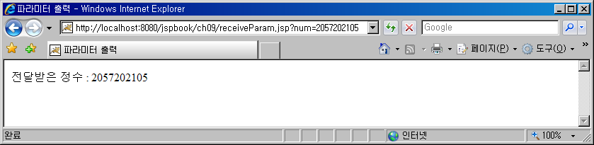
response 기본 객체를 이용한 흐름 제어
웹 브라우저에서 페이지가 자동으로 이동하는 예 (계속)
[예제 9.6-2] jspbook\ch09\receiveParam.jsp
01 02 03 04 05 06 07 | <%@ page contentType="text/html;charset=utf-8" %> <html> <head><title>파라미터 출력</title></head> <body> 전달받은 정수 : <%= request.getParameter("num") %> </body> </html>

Slide 27
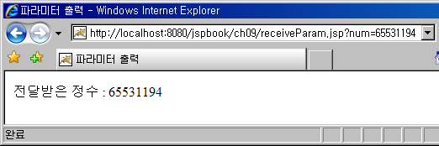
자바스크립트를 이용한 흐름 제어
웹 브라우저에서 페이지가 자동으로 이동하는 예 (계속)
  클라이언트에서 처리하는 자바스크립트방식을 사용
[예제 9.6-3] jspbook\ch09\sendParam2.jsp
01 02 03 04 05 06 07 08 09 10 - 11 | <%@ page contentType="text/html;charset=utf-8" %> <%@ page import="java.net.URLEncoder" %> <%@ page import="java.util.Random" %> <% Random random = new Random(); int number = random.nextInt(); String numberString = Integer.toString(number); // 숫자를 문자열로 변환 %> <script language = "JavaScript"> location.href = "<%= request.getContextPath() %>/ch04/receiveParam.jsp?num=<%= numberString %>"; // Javascript를 활용해서 리다이렉트 </script>
// Random 객체로부터 임의의 정수값을 얻어온다.

Slide 28
3. include 액션 태그의 기능과 사용법
include 액션 태그
  include 디렉티브 태그처럼 현재 JSP 페이지의 특정 영역에 외부 파일의
  내용을 포함하는 태그
  현재 JSP 페이지에 포함할 수 있는 외부 파일은 HTML, JSP, 서블릿 페이지 등
  page 속성 값
    현재 JSP 페이지 내에 포함할 내용을 가진 외부 파일명
    외부 파일은 현재 JSP 페이지와 같은 디렉터리에 있으면 파일명만 설정하고, 그렇지 않으면 전체 URL(또는 상대 경로)을 설정해야 함
  flush 속성 값
    설정한 외부 파일로 제어가 이동할 때 현재 JSP 페이지가 지금까지 출력 버퍼에 저장한 결과를 처리, 기본 값은 false
    true 로 설정하면 외부 파일로 제어가 이동할 때 현재 JSP 페이지가 지금까지 출력 버퍼에 저장된 내용을 웹 브라우저에 출력하고 출력 버퍼를 비움.
    // true 면 버스 그냥 떠남
Notes:
현재 페이지의 선언된 그위치에 외부파일의 내용을 포함하는 태그
액션 태그와 디렉티브 태그 의 차이점 //디렉티브는 HTML JSP 서블릿, 그리고 텍스트 까지 가능
상대 절대 경로 설정 연습!!!
true

Slide 29
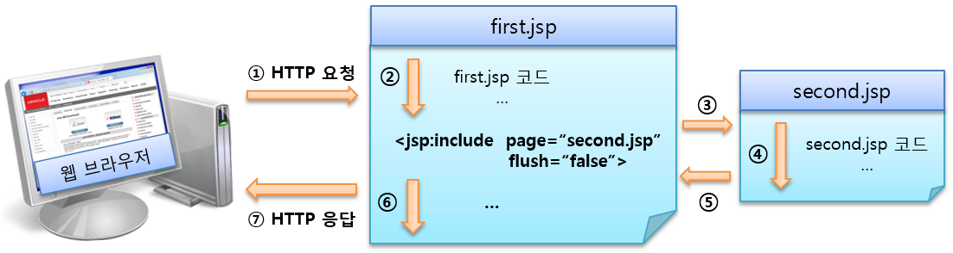
3. include 액션 태그의 기능과 사용법
include 액션 태그의 처리 과정
Notes:
디렉티브는 소스를 가져오는것
액션은 4로가서 실행 하고 실행 결과를 가져와서 include에 박아둔다.
실행 결과는 2, 4, 6 순서로 나온다. Include는 포워드처럼 없어지지 않는다.

Slide 30
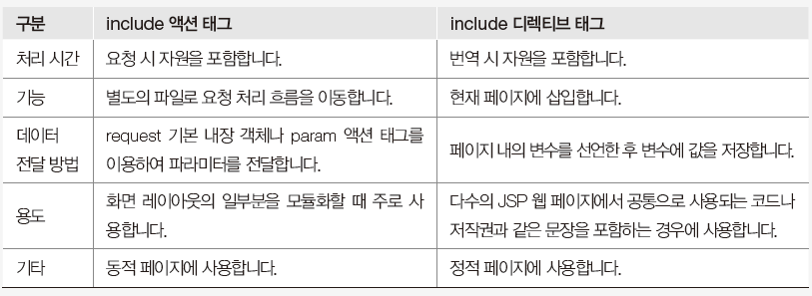
3. include 액션 태그의 기능과 사용법
Notes:
Include는 빈번히 사용되는걸 계속 가져다 쓰겠다! 라는 것이고
Forward는 동등한 위치에서 분기를 나누기 위해 사용하는 것이다.
디렉티브는 그냥 소스를 가져와 붙이기.
액션은 가서 실행을 하기때문에 request를 붙여줘야됨.
그런데 실행 결과는 거의 비슷함

Slide 31
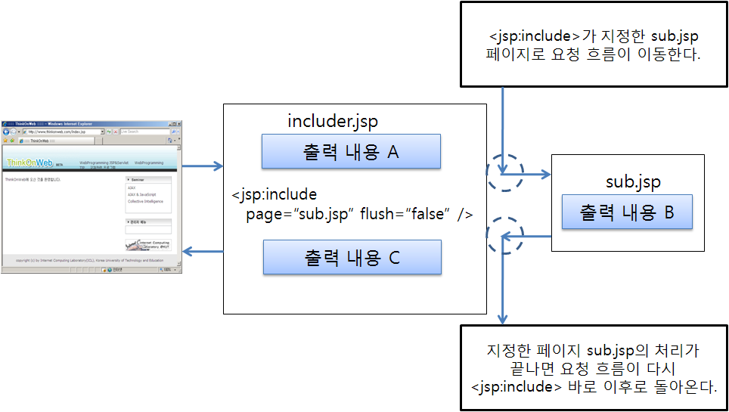
<jsp:include> 액션 태그를 이용한 JSP페이지 모듈화
<jsp:include> 액션 태그
  지정한 페이지를 <jsp:include> 액션 태그가 위치한 부분에 포함시킬 때 활용
  <jsp:include> 액션 태그는 이 액션 태그가 수행되기 전에 저장되는 출력 버퍼의 내용을 버리지 않고 전체 실행 결과에 포함
Notes:
실행 결과는 디렉티브와 같을 수도 있지만
액션은 리퀘스트을 넘겨줘야 한다.

Slide 32
<jsp:include> 액션 태그를 이용한 JSP페이지 모듈화
<jsp:include> 액션 태그 사용법
  flush="false" : "출력 내용 A"를 출력 버퍼에 여전히 저장한 채 요청 흐름이 sub.jsp로 이동된다.
  flush="true" (디폴트): "출력 내용 A"는 웹 브라우저로 보내어지고 요청 흐름이 sub.jsp로 이동
    출력 버퍼를 이렇게 비우게 되면 HTTP 응답 헤더 정보도 함께 보내어지므로 이후 (요청 흐름이 sub.jsp로 이동한 후)에 헤더 정보를 추가하거나 변경하는 작업은 할 수가 없다.
<jsp:include page="포함할 페이지" flush="true" />

Slide 33
<jsp:include> 액션 태그를 이용한 JSP페이지 모듈화
<jsp:include> 액션 태그 사용법
[예제 9.7-1] jspbook\ch09\includer.jsp
01 02 03 04 05 06 07 08 09 10 11 | <%@ page contentType="text/html;charset=utf-8" %> <html> <head><title>includer 페이지</title></head> <body> includer.jsp에서 출력하는 내용: <%= "Hello World!" %> <jsp:include page="include/sub.jsp" flush="false" /> // sub.jsp 포함 액션 태그 수행 이후에 출력하는 내용. </body> </html>
[예제 9.7-2] jspbook\ch09\include\sub.jsp
01 02 03 04 | <%@ page contentType="text/html;charset=utf-8" %> <p> <font size="+2" color="blue">sub.jsp에서 출력하는 내용: <%= "Hello World!" %></font> </p>
Notes:
사실상 거의 동시다 하지만 순서는 정확이 있음

Slide 34
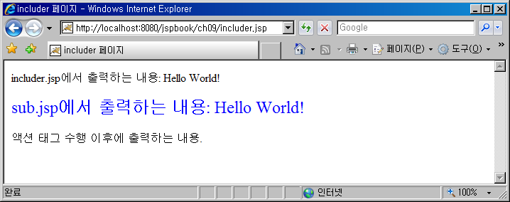
<jsp:include> 액션 태그를 이용한 JSP페이지 모듈화
<jsp:include> 액션 태그 사용법
“소스 코드 보기”
<html> <head><title>includer 페이지</title></head> <body> includer.jsp에서 출력하는 내용: Hello World! <p> <font size="+2" color="blue">sub.jsp에서 출력하는 내용: Hello World!</font> </p> 액션 태그 수행 이후에 출력하는 내용. </body> </html>

Slide 35
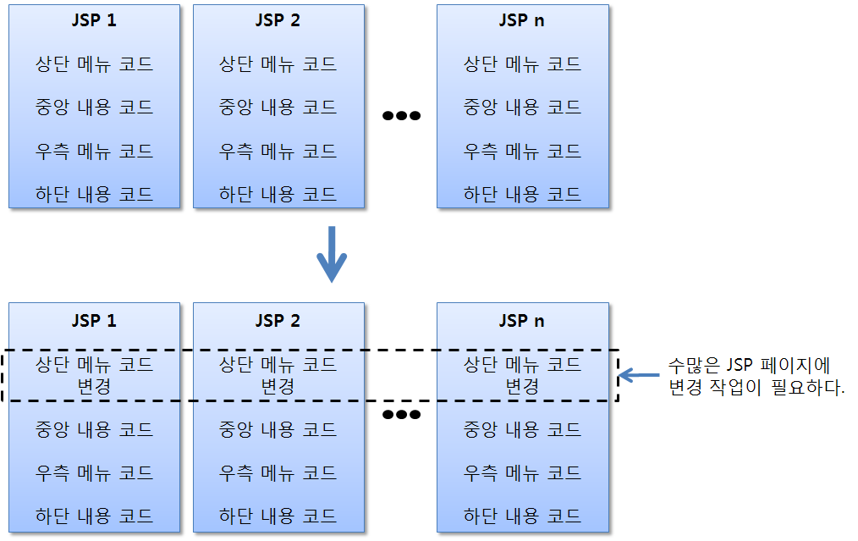
<jsp:include> 액션 태그를 이용한 JSP페이지 모듈화
<jsp:include> 액션 태그를 이용한 페이지 모듈화
  상당히 많은 JSP 페이지가 같은 내용을 포함할 때 변경 작업의 문제점

Slide 36
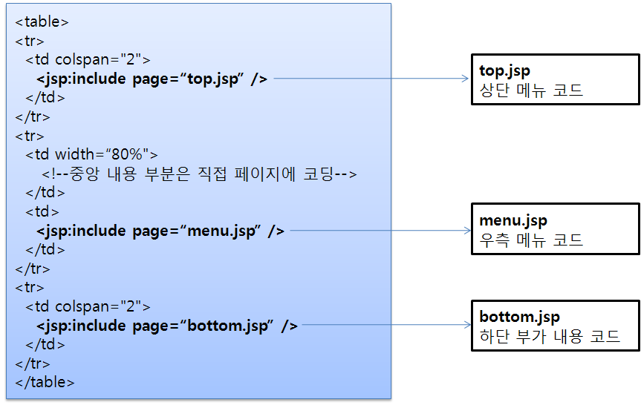
<jsp:include> 액션 태그를 이용한 JSP페이지 모듈화
<jsp:include> 액션 태그를 이용한 페이지 모듈화
  <jsp:include> 액션 태그의 활용 가치 ➔ 모듈화(Modulization)
<jsp:include>를 통한 유지보수 문제 해결

Slide 37
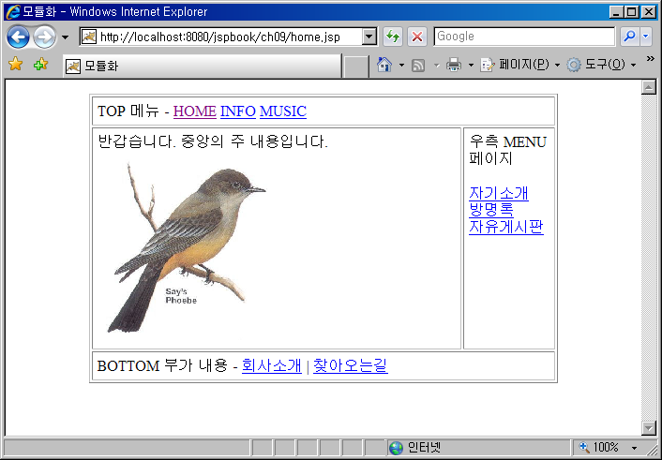
<jsp:include> 액션 태그를 이용한 JSP페이지 모듈화
<jsp:include> 액션 태그를 이용한 페이지 모듈화 예제
[예제 9.8-1] jspbook\ch09\home.jsp
01 02 03 04 05 06 07 08 09 10 11 12 13 14 15 | <%@ page contentType="text/html;charset=utf-8" %> <html> <head><title>모듈화</title></head> <body> <table width="500" border="1" cellpadding="5" align="center"> <tr> <td colspan="2"> <jsp:include page="include/top.jsp" flush="false" /> // top.jsp 포함 </td> </tr> <tr> <td width="80%" valign="middle"> 반갑습니다. 중앙의 주 내용입니다.<br/> <img src="bird1.jpg" width="200" border="0"/> </td>
Notes:
가운데 새그림만 계속 바꿀수 있다.

Slide 38
<jsp:include> 액션 태그를 이용한 JSP페이지 모듈화
<jsp:include> 액션 태그를 이용한 페이지 모듈화 예제
[예제 9.8-1] jspbook\ch09\home.jsp
16 17 18 19 20 21 22 23 24 25 26 | <td valign="top"> <jsp:include page="include/menu.jsp" flush="false" /> // menu.jsp 포함 </td> </tr> <tr> <td colspan="2"> // bottom.jsp 포함 <jsp:include page="include/bottom.jsp" flush="false" /> </td> </tr> </body> </html>

Slide 39
<jsp:include> 액션 태그를 이용한 JSP페이지 모듈화
<jsp:include> 액션 태그를 이용한 페이지 모듈화 예제
[예제 9.8-2] jspbook\ch04\include\top.jsp
01 02 03 04 05 06 | <%@ page contentType="text/html;charset=utf-8" %> TOP 메뉴 - <a href="home.jsp">HOME</a> <a href="info.jsp">INFO</a> <a href="music.jsp">MUSIC</a>
[예제 9.8-3] jspbook\ch04\include\menu.jsp
01 02 03 04 05 06 | <%@ page contentType="text/html;charset=utf-8" %> 우측 MENU 페이지<br/><br/> <a href="#">자기소개</a><br/> <a href="#">방명록</a><br/> <a href="#">자유게시판</a>
[예제 9.8-4] jspbook\ch04\include\bottom.jsp
01 02 03 04 05 | <%@ page contentType="text/html;charset=utf-8" %> BOTTOM 부가 내용 - <a href="#">회사소개</a> | <a href="#">찾아오는길</a>

Slide 40
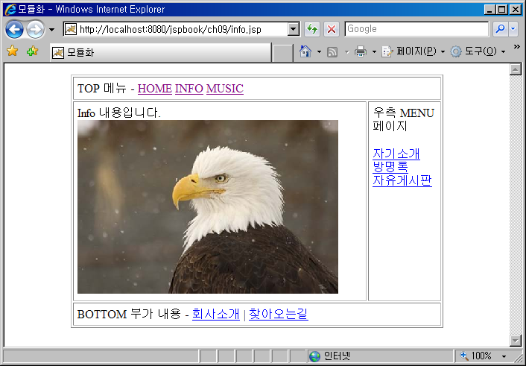
<jsp:include> 액션 태그를 이용한 JSP페이지 모듈화
<jsp:include> 액션 태그를 이용한 페이지 모듈화 예제
[예제 9.8-5] jspbook\ch09\infojsp
01 02 03 04 05 06 07 08 09 10 11 12 13 14 15 16 17 18 19 20 21 22 23 24 25 26 | <%@ page contentType="text/html;charset=utf-8" %> <html> <head><title>모듈화</title></head> <body> <table width="500" border="1" cellpadding="5" align="center"> <tr> <td colspan="2"> <jsp:include page="include/top.jsp" flush="false" /> </td> </tr> <tr> <td width="80%" valign="middle"> Info 내용입니다.<br/> <img src="bird2.jpg" width="350" border="0"/> </td> <td valign="top"> <jsp:include page="include/menu.jsp" flush="false" /> </td> </tr> <tr> <td colspan="2"> <jsp:include page="include/bottom.jsp" flush="false" /> </td> </tr> </body> </html>
Notes:
그림만 계속 바뀐다.!!

Slide 41
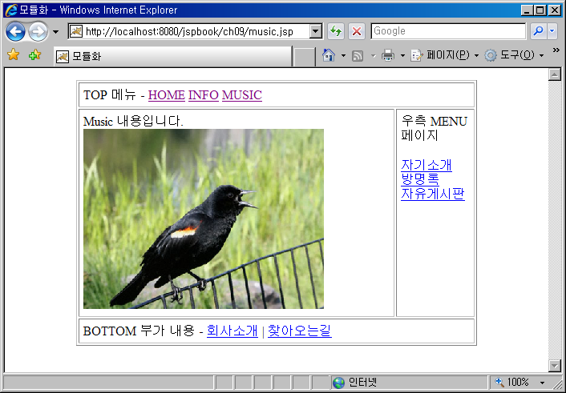
<jsp:include> 액션 태그를 이용한 JSP페이지 모듈화
<jsp:include> 액션 태그를 이용한 페이지 모듈화 예제
[예제 9.8-6] jspbook\ch09\music.jsp
01 02 03 04 05 06 07 08 09 10 11 12 13 14 15 16 17 18 19 20 21 22 23 24 25 26 | <%@ page contentType="text/html;charset=utf-8" %> <html> <head><title>모듈화</title></head> <body> <table width="500" border="1" cellpadding="5" align="center"> <tr> <td colspan="2"> <jsp:include page="include/top.jsp" flush="false" /> </td> </tr> <tr> <td width="80%" valign="middle"> Music 내용입니다.<br/> <img src="bird3.jpg" width="300" border="0"/> </td> <td valign="top"> <jsp:include page="include/menu.jsp" flush="false" /> </td> </tr> <tr> <td colspan="2"> <jsp:include page="include/bottom.jsp" flush="false" /> </td> </tr> </body> </html>

Slide 42
포함할 페이지로의 정보 전달
<jsp:include> 액션 태그를 활용한 request 파라미터 전달
  <jsp:param> 액션 태그 사용
<jsp:include page="/include/top.jsp“ flush="false" > <jsp:param name="param1" value="value1" /> <jsp:param name="param2" value="value2" /> </jsp:include>
[예제 9.10-1] jspbook\ch09\paramIncluder.jsp
01 02 03 04 05 06 07 08 09 10 11 12 | <%@ page contentType="text/html;charset=utf-8" %> <html> <head><title>paramIncluder</title></head> <body> 종류: 서적 <jsp:include page="./include/paramSub.jsp" flush="false"> // paramSub.jsp 페이지 포함 <jsp:param name="type" value="language" /> // type 파라미터 값 설정 </jsp:include> </body> </html>
Notes:
Param 사용 가능

Slide 43
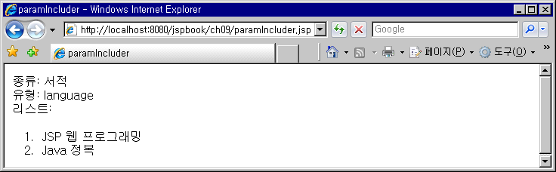
포함할 페이지로의 정보 전달
<jsp:include> 액션 태그를 활용한 request 파라미터 전달
[예제 9.10-2] jspbook\ch09\include\paramSub.jsp
01 02 03 04 05 06 07 08 09 10 11 | <%@ page contentType="text/html;charset=utf-8" %> <% String type = request.getParameter("type"); // type 파라미터 값 얻어오기 %> <br/> 유형: <%= type %> <br/> 리스트: <ol> <li> JSP 웹 프로그래밍 <li> Java 정복 </ol>
Notes:
Type에 languege를 받아온다.
이거 시험 나옴!! Type에 빈칸두고 받아오는 법 같은것

Slide 44
포함할 페이지로의 정보 전달
request 기본 객체의 속성을 활용한 정보 전달
  앞선 예제의 재구성
[예제 9.11-1] jspbook\ch09\attrIncluder.jsp
01 02 03 04 05 06 07 08 09 10 11 12 13 | <%@ page contentType="text/html;charset=utf-8" %> <html> <head><title>attrIncluder</title></head> <body> 종류: 서적 <% String type = "language"; request.setAttribute("type", type); //type 속성 설정 %> <jsp:include page="./include/attrSub.jsp" flush="false"/> // attrSub.jsp 페이지 포함 </body> </html>

Slide 45
포함할 페이지로의 정보 전달
request 기본 객체의 속성을 활용한 정보 전달
  앞선 예제의 재구성
[예제 9.11-2] jspbook\ch09\include\attrSub.jsp
01 02 03 04 05 06 07 08 09 10 11 | <%@ page contentType="text/html;charset=utf-8" %> <% String type = (String)request.getAttribute("type"); // type 속성 얻어오기 %> <br/> 유형: <%= type %> <br/> 리스트: <ol> <li> JSP 웹 프로그래밍 <li> Java 정복 </ol>
Notes:
다 코드 실습 해보는게 좋음!!

Slide 46
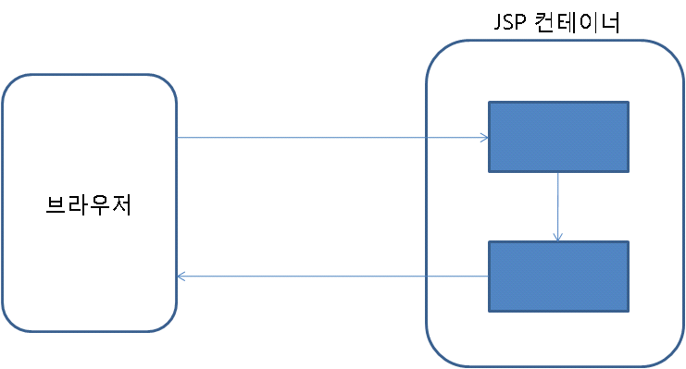
JSP에서 요청흐름과 모듈화의 비교 정리
forward 첫 번째 방법: <jsp:forward> 액션 태그
  사용 예
  머리속 개념
  주의점
    요청 흐름이 넘어가게 되는 페이지는 반드시 해당 웹 어플리케이션 내부에 존재하는 페이지여야 한다는 점
<jsp:forward page="move.jsp" flush="false" /> 또는 <jsp:forward page="move.jsp" flush="false"> <jsp:param name="title" value="JSP"/> <jsp:param name="subject" value="forward"/> </jsp:forward>
<jsp:forward page="http://www.daum.net" flush="false" /> ----- (X)
Notes:
주소창은 안바뀜!!

Slide 47
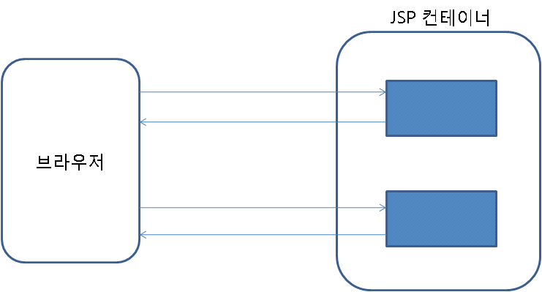
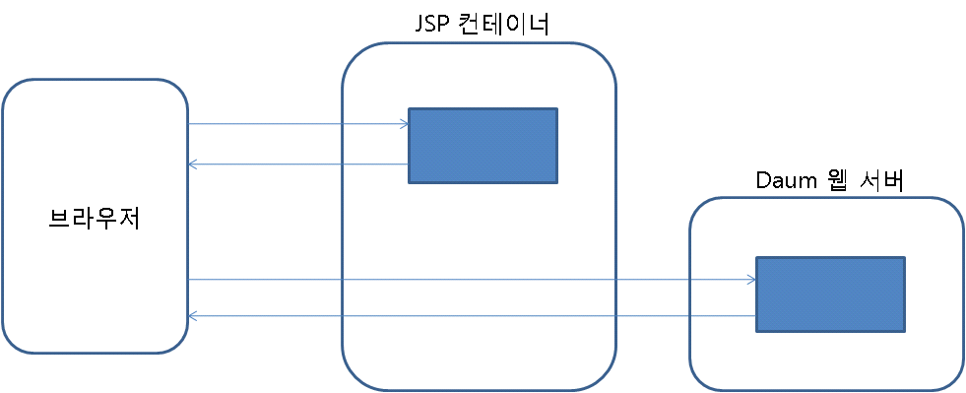
JSP에서 요청흐름과 모듈화의 비교 정리
forward 두 번째 방법: reponse.sendRedirect 메소드
  사용 예
  머리속 개념
  주의점
    현재의 JSP 페이지와 전혀 관계가 없는 Daum 웹 페이지도 설정이 가능
<% String paramString = "code=A000&type=C"; response.sendRedirect("move.jsp"+paramString); %>
<% response.sendRedirect("http://www.daum.net"); %> ----- (O)
Notes:
두번째 set attribute 가 더 중요
?= 해서 쓰는 방법 숙지!!시험에 나옴

Slide 48
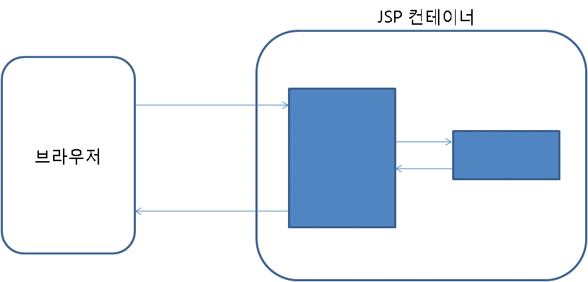
JSP에서 요청흐름과 모듈화의 비교 정리
include 첫 번째 방법: <jsp:include> “액션” 태그
  사용 예
  머리속 개념
  주의점
    page 속성에 설정될 수 있는 JSP 페이지는 반드시 현재 JSP 페이지가 수행되고 있는 웹 어플리케이션과 같은 폴더 혹은 그 하위에 존재해야 함.
<jsp:include page="module.jsp" flush="false" /> 또는 <jsp:include page="module.jsp" flush="false"> <jsp:param name="title" value="JSP"/> <jsp:param name="subject" value="include"/> </jsp:include>
Notes:
액션태그는 직접 코드로 가서 실행을 한다.
실행 결과를 받아옴

Slide 49
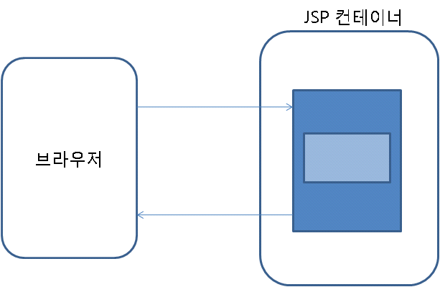
JSP에서 요청흐름과 모듈화의 비교 정리
include 두 번째 방법: <%@ include> 지시문
  사용 예
  머리속 개념
  주의점
    file 속성에 할당할 수 있는 파일 위치도 현재 웹 어플리케이션 내부에 존재하는 것만 가능
    하지만 반드시 JSP 페이지 또는 HTML 페이지일 필요는 없으며 간단한 텍스트 파일도 가능하다.
<%@ include file="include.jspf" %>
Notes:
디렉티브 태그 는 코드를 받아서 가져 안으로 가져와 한덩어리가 된다.A 파일이 B에게 주고 받고가 불가
하지만 A위에 선언을 미리 해놓으면 사용 가능
시험 개념을 설명해라~

